Slide 1
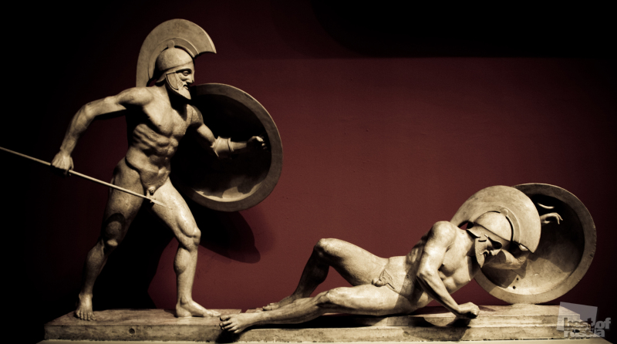
О железных деньгах, гибели Спарты и бесполезности экономики

Slide 2
Спартанский бренд
суровые сбрасывали детей со скалы
немногословные физическая подготовка
бесстрашные спасли Грецию
сильные железные деньги
справедливые равенство
закаленные убивали илотов
благочестивые опоздали к Марафону
учтивые уступали место старикам

Slide 3
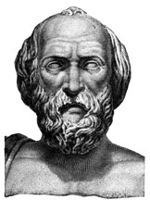
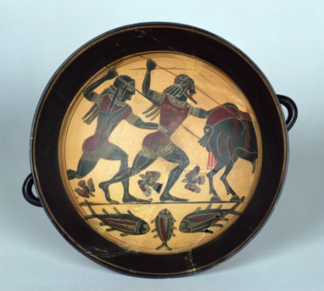
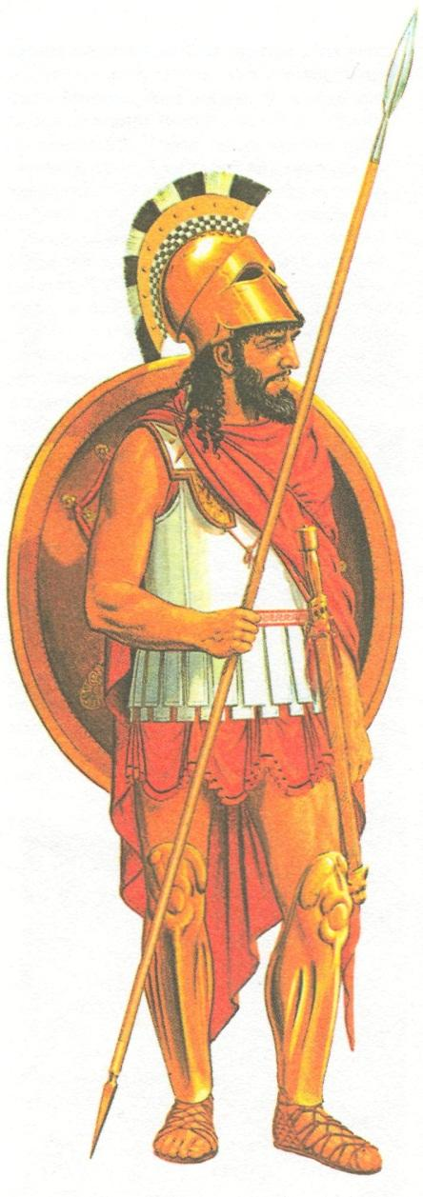
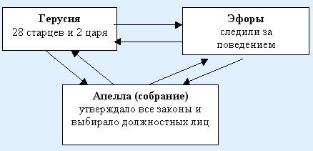
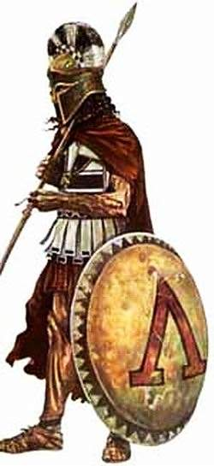
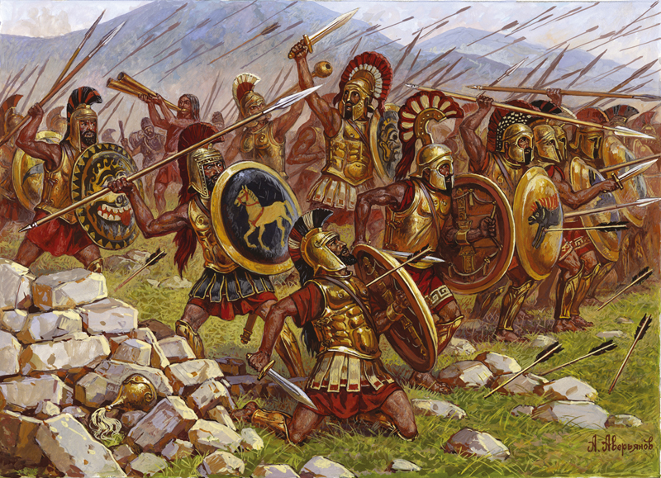
Миф о происхождении спартанских доблестей

Slide 4
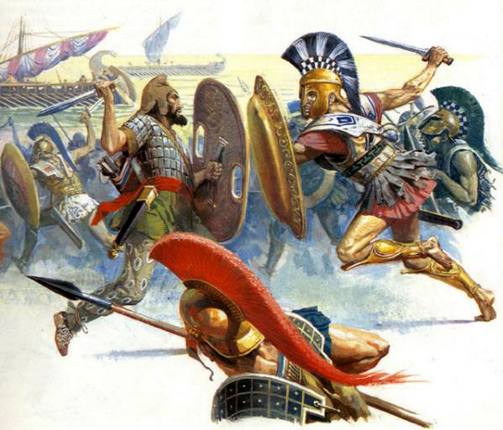
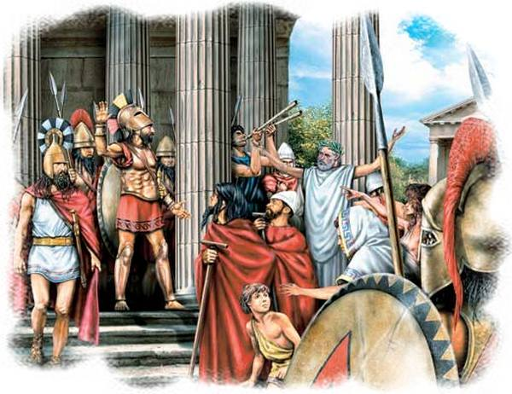
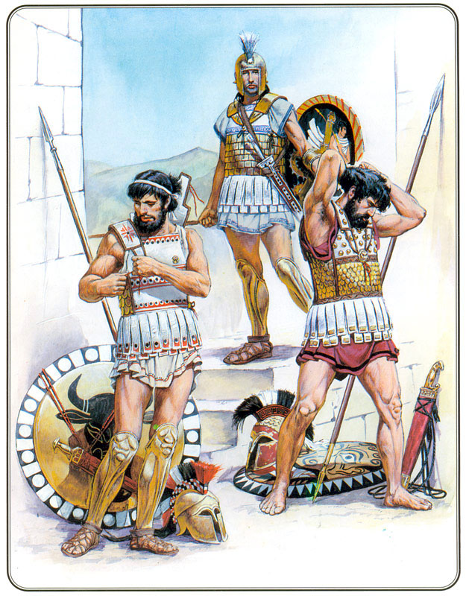
Спартанцы против персов
Милет, 500 Марафон, 490
Фермопилы, 480 Артемисий, 480
Саламин, 480 Платеи, 479
Микале, 479 Византий, 478
Каллиев мир, 449

Slide 5
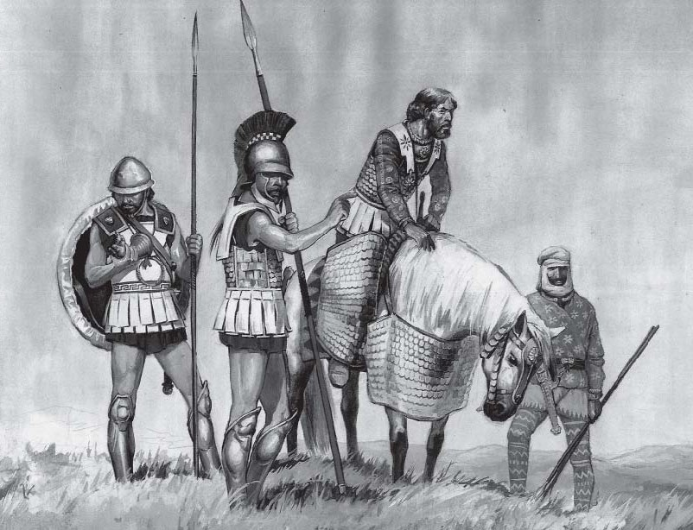
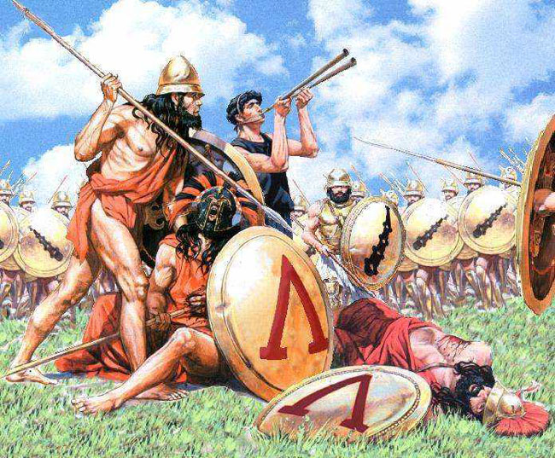
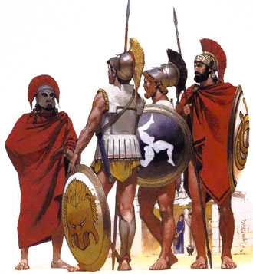
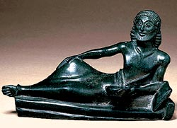
Гегемония любой ценой! Упадок и наёмничество

Slide 6
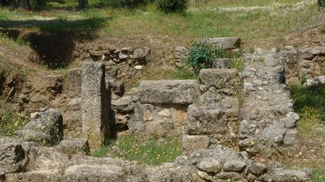
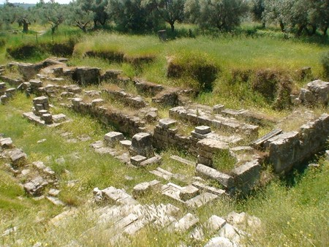
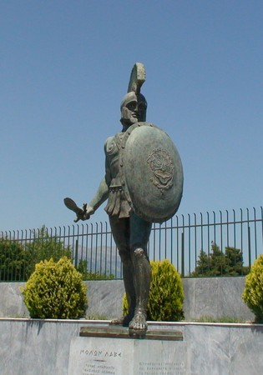
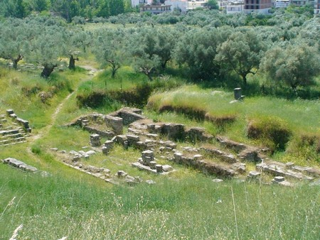
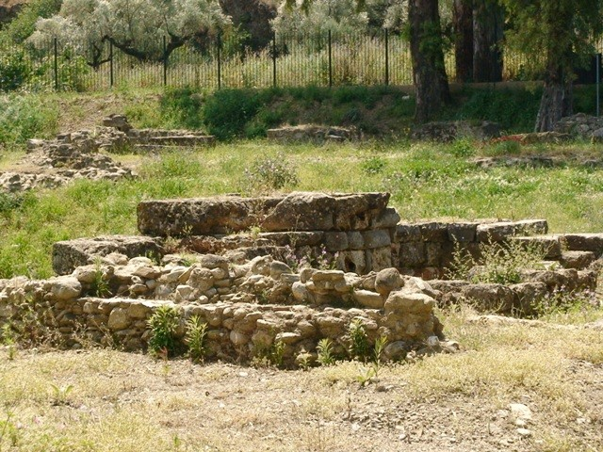
Попытки реформ и почётная гибель

